Slide 1
Конкурс физических лиц для предоставления грантов в форме субсидий на реализацию проектов по работе с молодежью в 2022 году

Slide 2
НОРМАТИВНЫЕ ДОКУМЕНТЫ
Наименование НПА
Постановление Правительства Свердловской области от 30.04.2020 № 291-ПП «Об утверждении Порядка предоставления из областного бюджета грантов в форме субсидий физическим лицам на реализацию проектов по работе с молодежью» Приказ Министерства образования и молодежной политики Свердловской области от 27.07.2022 № 676-Д «О проведении конкурса физических лиц для предоставления грантов в форме субсидий на реализацию проектов по работе с молодежью в 2022 году»

Slide 3
НАПРАВЛЕНИЯ КОНКУРСА
Органы молодежного самоуправления
Проекты по сохранению культурного наследия в Свердловской области
Микрогранты
Добровольчество (волонтерство)

Slide 4
СУММА ФИНАНСОВОЙ ПОДДЕРЖКИ
100 000 ₽
< сумма* <
300 000 ₽
* в зависимости от направления

Slide 5
СУММА ФИНАНСОВОЙ ПОДДЕРЖКИ
Инициативы молодежи, проживающей в муниципальных образованиях, расположенных на территории Свердловской области, с населением не более 500 тыс. человек
100 000 рублей
Развитие и поддержка органов молодежного самоуправления при органах публичной власти, расположенных на территории Свердловской области, а также образовательных организациях, осуществляющих деятельность на территории Свердловской области (молодежные правительства, парламенты, избирательные комиссии, советы, комитеты, администрации, думы, палаты, советы обучающихся, студенческие советы, студенческие общественные объединения)
300 000 рублей
Развитие добровольческой (волонтерской) деятельности
225 000 рублей
Реализация молодежных проектов по сохранению культурного наследия Свердловской области
200 000 рублей

Slide 6
УЧАСТНИКИ КОНКУРСА
граждане Российской Федерации в возрасте от 18 до 39 лет включительно;
зарегистрированы на территории Свердловской области
не введена процедура банкротства;
не имеют неисполненной обязанности по уплате налогов, сборов, страховых взносов, пеней, штрафов, процентов, подлежащих уплате в соответствии с законодательством Российской Федерации о налогах и сборах

Slide 7
УЧАСТНИКИ КОНКУРСА
не получают средства из областного бюджета в соответствии с иными правовыми актами Свердловской области
не имеют просроченной задолженности по возврату в областной бюджет гранта в соответствии с порядком, субсидий, предоставленных в том числе в соответствии с иными правовыми актами Российской Федерации и Свердловской области, и иной просроченной (неурегулированной) задолженности по денежным обязательствам перед областным бюджетом

Slide 8
II. УКАЗЫ ПРЕЗИДЕНТА РФ
ЭТАПЫ ПРОВЕДЕНИЯ КОНКУРСА
Прием заявок на участие в конкурсе через АИС «Молодежь России» – до 09.09.2022
Первичное рассмотрение и допуск до участия – до 20.09.2022
Оценка заявок участников конкурса экспертами – до 17.10.2022
Объявление победителей – до 24.10.2022

Slide 9
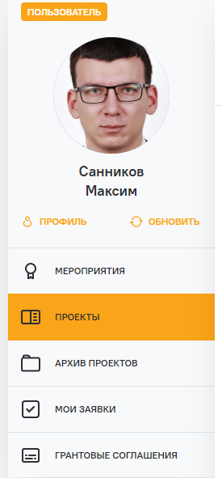
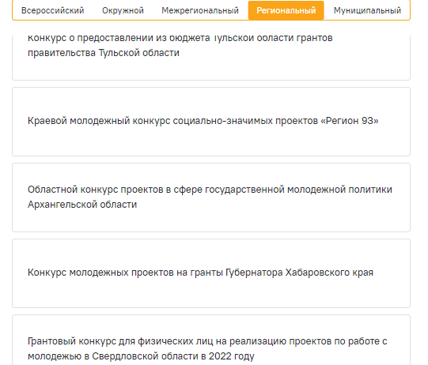
II. УКАЗЫ ПРЕЗИДЕНТА РФ
ПОДАЧА ЗАЯВКИ
В АИС «Молодежь России» (grants.myrosmol.ru) в разделе «Проекты» выбрать шаблон проекта «Региональный» / «Грантовый конкурс для физических лиц на реализацию проектов по работе с молодежью в Свердловской области в 2022 году»

Slide 10
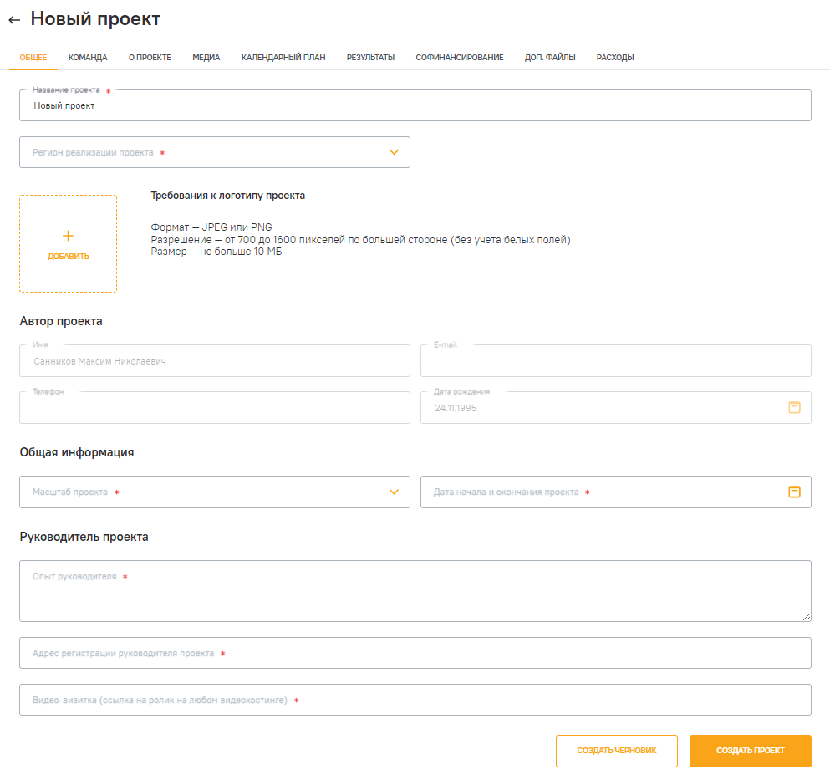
II. УКАЗЫ ПРЕЗИДЕНТА РФ
ПОДАЧА ЗАЯВКИ
Заполнить все разделы по полям

Slide 11
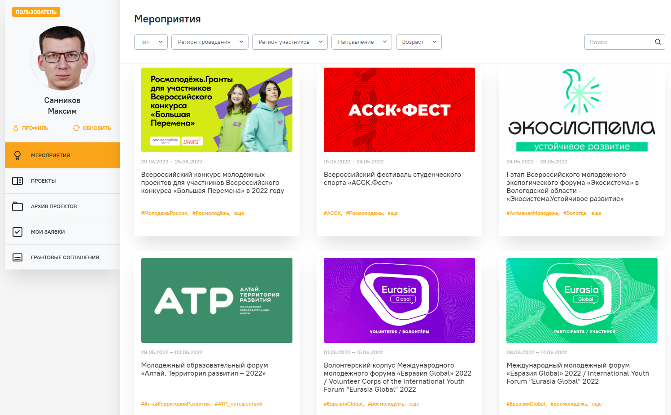
II. УКАЗЫ ПРЕЗИДЕНТА РФ
ПОДАЧА ЗАЯВКИ
Зайти в раздел «Мероприятия» и выбрать «Грантовый конкурс для физических лиц на реализацию проектов по работе с молодежью в Свердловской области в 2022 году

Slide 12
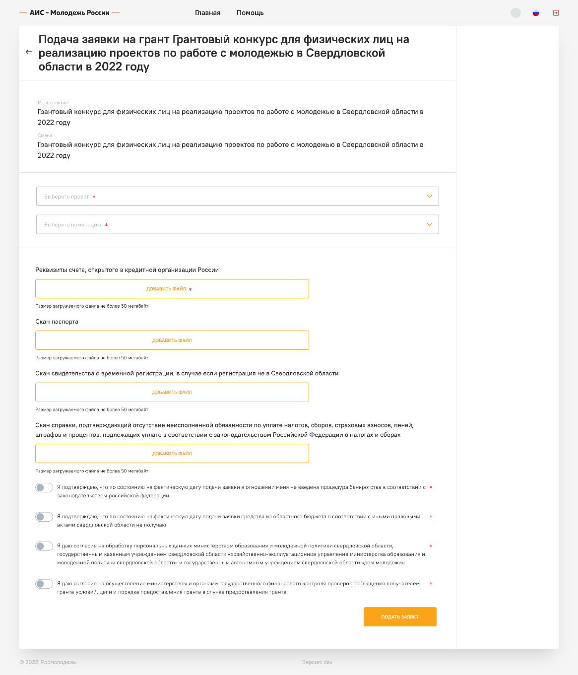
ПОДАЧА ЗАЯВКИ
Выбрать проект из заполненных, направление проекта, а также загрузить документы: паспорт, реквизиты счета, скан справки, подтверждающей отсутствие неисполненной обязанности по уплате налогов, сборов, страховых взносов, пеней, штрафов, процентов, подлежащих уплате в соответствии с законодательством Российской Федерации о налогах и сборах

Slide 13
Заказ справки об отсутствии налоговых задолженностей
Заходим в личный кабинет налогоплательщика

Slide 14
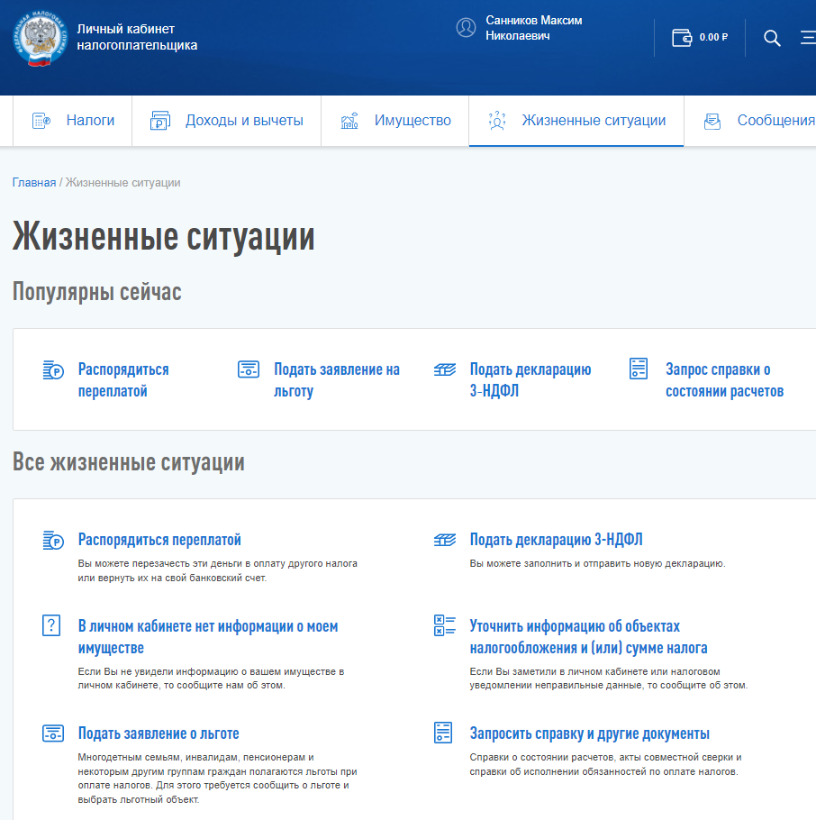
В разделе «Жизненные ситуации» выбираем «Запросить справку»

Slide 15
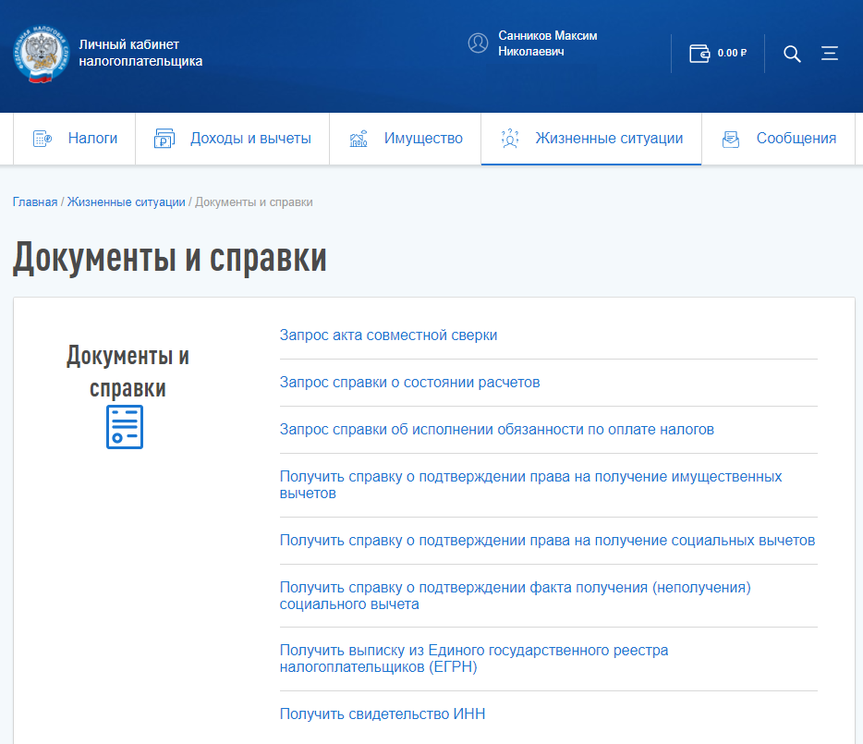
Запрос справки об исполнении обязанности по оплате налогов

Slide 16
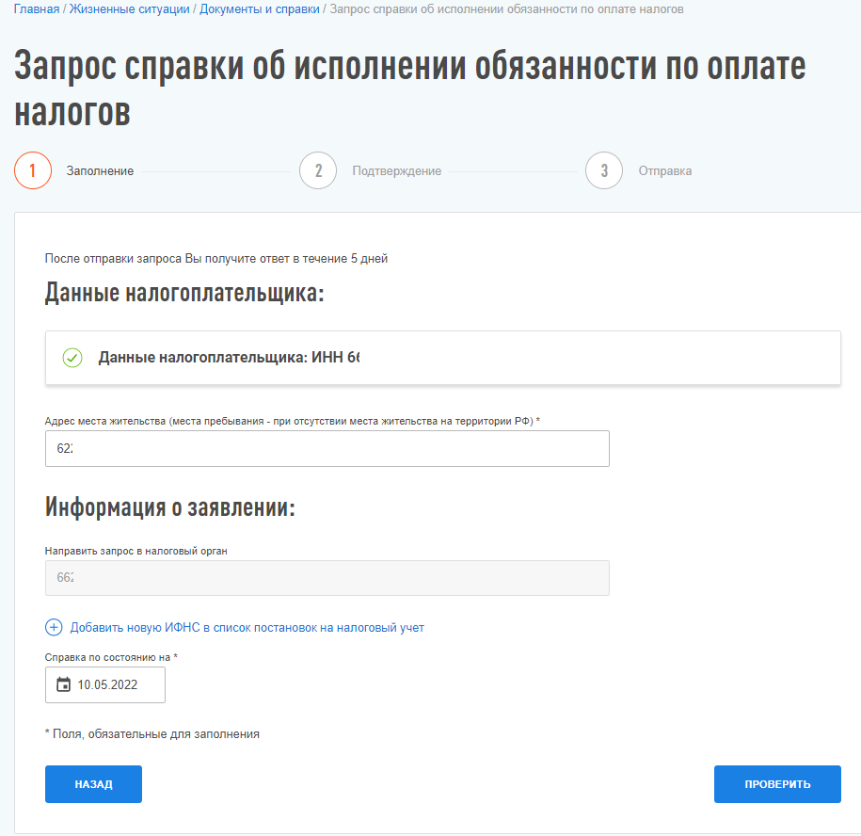
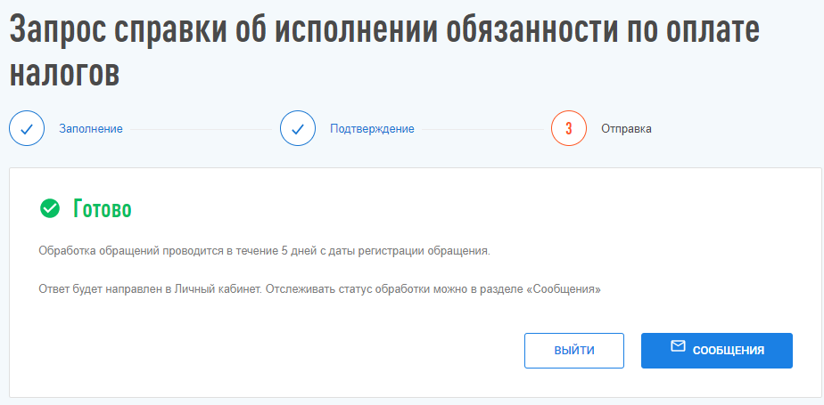

Slide 17
VI. ПРИКАЗЫ ФАДМ
ДОПУСКАЕТСЯ ВКЛЮЧАТЬ СЛЕДУЮЩИЕ РАСХОДЫ
1) оплата услуг по проживанию и питанию;
2) оплата транспортных расходов;
3) аренда оборудования;
4) аренда помещений;
5) приобретение канцелярских принадлежностей;
6) приобретение (изготовление) полиграфической продукции;
7) покупка и (или) создание программного обеспечения;
8) расходы на создание и (или) техническую поддержку сайта и (или) приложения;
9) приобретение оборудования;
10) приобретение расходных материалов;
11) оплата услуг связи;
12) приобретение (изготовление) подарков, сувенирной продукции;
13) оплата информационных услуг;
14) приобретение прав на результаты интеллектуальной деятельности;
15) уплата налогов, сборов, страховых взносов и иных обязательных платежей в бюджетную систему Российской Федерации.

Slide 18
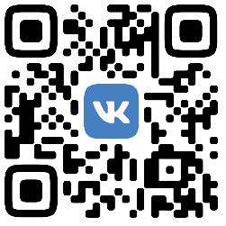
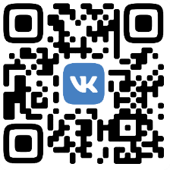
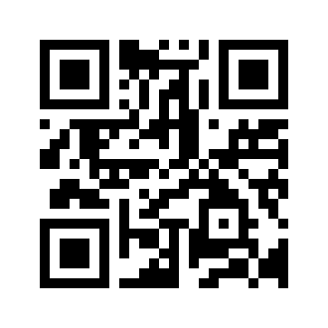
ИНФОРМАЦИЯ О КОНКУРСЕ
molprav66
molodost_66
molural.ru

Slide 19
КОНСУЛЬТАЦИИ
Санников
Максим Николаевич
Контакты
maxsannikov
(343) 312-00-04 (доб. 039)
Главный специалист отдела молодежных проектов, мониторинга и анализа процессов в молодежной среде департамента молодежной политики Министерства образования и молодежной политики Свердловской области

